Slide 1
ACOPERIRI CONVEXE ÎN PLAN
Realizat de: Pelle Remus
Costea Sara
Costea (Copil) Amalia

Slide 2
CUPRINS
Noțiuni introductive
Algoritmul naiv
Algoritmul lui Graham
Bibliografie

Slide 3
Noțiuni introductive
O mulțime S este convexă dacă pentru orice pereche de puncte p,q ∈ S avem segmentul pq ⊆ S.
Deci, dacă S este o mulțime într-un spațiu vectorial real sau complex:
p
p
q
q
convexa
nonconvexa

Slide 4
Noțiuni introductive
Învelişul convex al unei mulţimi finite de puncte S în plan este cel mai mic poligon convex P cu închiderea S, cel mai mic în sensul că nu există un alt poligon P’ astfel încât S⸦P⸦P’.
Acoperirea convexă a mulțimii S este poligonul convex ale cărui vârfuri sunt puncte din S, în interiorul lui aflându-se toate punctele din S.

Slide 5
Algoritmul naiv
Pentru fiecare pereche de puncte, se construiesc segmentul dintre ele și dreapta suport
Se găsesc toate segmentele ale căror drepte suport împart planul în două jumătăți, astfel încât un semiplan conține toate celelalte puncte.
Se construiește înfășurătoarea convexă din aceste segmente.

Slide 6
Algoritmul naiv
DA
NU

Slide 7
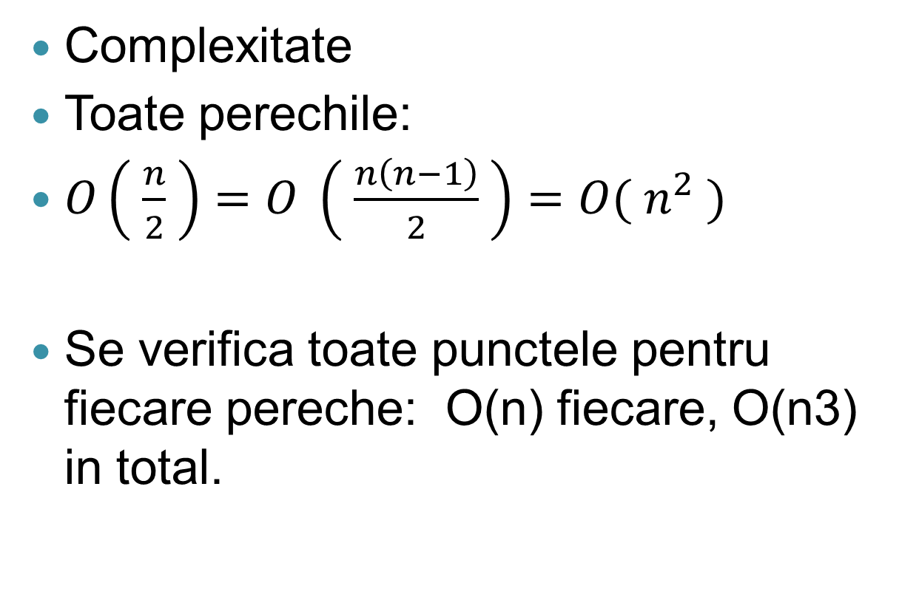
Algoritmul naiv
3

Slide 8
Algoritmul naiv
O problemă a algoritmului poate apărea când sunt 3 puncte coliniare. Segmentele AB, BC și AC vor fi toate incluse în înfășurătoarea convexă.
Se poate considera
că nici unul dintre cele
3 segmente nu aparține
înfășurătorii convexe.
A
B
C

Slide 9
Algoritmul lui Graham
Se găsește punctul P₀ cu cea mai mică coordonată y.
Se calculează unghiul trigonometric a_{i} de la punctul P₀ la punctul P_{i} față de orizontală.
Se sortează punctele după unghiul a_{i} și după distanța față de P₀ în caz de egalitate.
Se construiește înfășurătoarea prin verificarea tripletelor de puncte în ordinea sortată și prin adăugarea celor ce reprezintă “viraje la stânga” (se elimină “virajele la dreapta”).

Slide 10
Algoritmul lui Graham

Slide 11
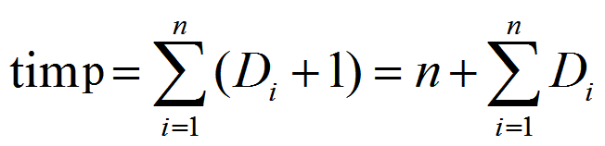
Algoritmul lui Graham
Se folosește o stivă pentru procesarea punctelor sortate.
Fie D_{i} = numărul de puncte scoase din stivă la procesarea p_{i} și
Fiecare punct este adăugat la stivă o singură dată, iar odată ce un punct este scos din stivă nu poate fi adăugat din nou.
Deci, , complexitatea este O(n log n)

Slide 12
Bibliografie
https://en.wikipedia.org/wiki/Graham_scan
https://www.slideserve.com/nenet/acoperiri-convexe-in-plan
https://www.youtube.com/watch?v=VP9ylElm1yY

Slide 13
Întrebări…

Slide 14
Vă mulțumim pentru atenție!

